Slide 1


Hybrid Mobile App Development
Entendendo o Projeto

Slide 2


NPM
Node Package Manager
É um projeto open source que auxilia desenvolvedores Javascript a compartilharem packages de maneira simples.

Slide 3
NPM
Arquivos importantes:
package.js Determina as dependências e os scripts para o seu app. Podemos determinar versões exatas ou apenas major
package-lock.js
Arquivo onde ficam registradas as versões que de fato foram adicionadas ao seu projeto. Não devemos alterar esse arquivo.

Slide 4
NPM
Arquivos importantes:
node_modules Pasta onde ficam os packages instalados e suas dependências. Também não deve ser alterada.

Slide 5
NPM
Principais comandos:
npm ci (clean install) Deleta a pasta node_modules e reinstala os packages. Costuma ser necessário ao baixar um projeto. npm i (install) Deleta a pasta node_modules e reinstala os packages, alterando o package-lock.js. Esse comando provavelmente irá alterar versões de alguns packages que não foram declaradas especificamente

Slide 6
NPM
Principais comandos:
npm install <package-spec> Roda o npm install, adicionando ao seu package.js o package passado ao comando e instalando-o. Se nenhuma versão for passada, instala a mais recente ex: npm install react-native-screens ex2: npm install react-native-screens@3.0.0

Slide 7
Babel
É o tradutor de Javascript moderno para o Javascript de máquina. Carrega uma configuração para decidir como será feita essa tradução. Não iremos mexer nele no momento.

Slide 8
app.json
É a configuração geral do seu aplicativo mobile. Nele podemos alterar as imagens como splash, icon e favicon. Também contém o nome, slug e versão do seu aplicativo.

Slide 9
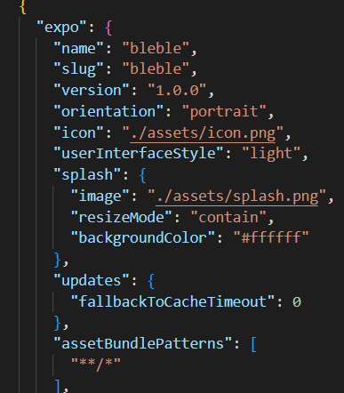
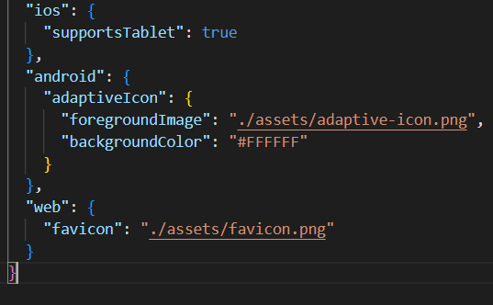
app.json

Slide 10
.gitignore
É um arquivo especial que define ao git os arquivos e pastas que devem ser ignorados por ele. Mudanças nesses arquivos não aparecem no git. Algumas pastas e arquivos devem permanecer local, como node_modules e dist

Slide 11
App.js
É o “início” do seu aplicativo. Esse é o arquivo que será lido ao rodar. Atualmente ele possui uma tela simples, mas a convenção é que apenas componentes que precisam encapsular todo o aplicativo fiquem aqui, e telas estejam em outra pasta. Ex: Store, Navigation, Intl

Slide 12
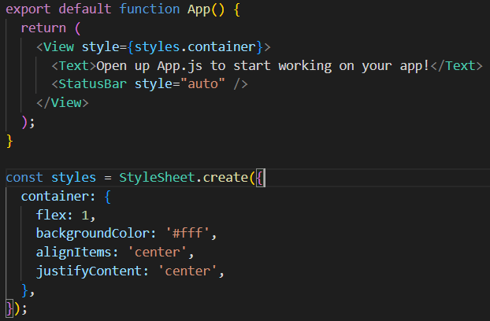
App.js

Slide 13
View
É o componente básico do react-native. Funciona como um container (div) com layout flex-box, utilizado para a criação de telas

Slide 14
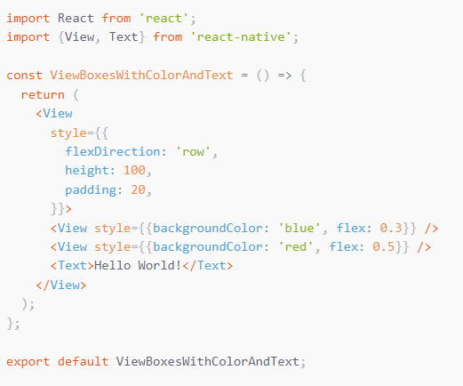
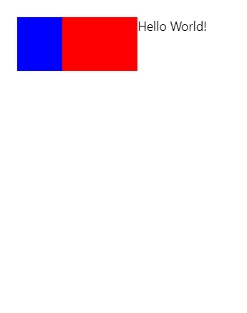
View

Slide 15
Links
https://reactnative.dev/docs/view https://docs.npmjs.com/cli/v8/commands/npm-install https://css-tricks.com/snippets/css/a-guide-to-flexbox/

Slide 16
Dúvidas, anseios, desabafos?

Slide 17



